Slide 1
松本市学校司書研修 教育活動を支える学校図書館 ～選書とその視点～ 学校図書館の役割と限られた予算の中で
飯田市立川路小学校
司書 宮澤 優子

Slide 2
本日の予定
・自己紹介
・ワークショップ
14:25-14:35(10分) 演習①
14:35-14:50(15分) 演習②
・講義
14:50-15:40(50分)

Slide 3
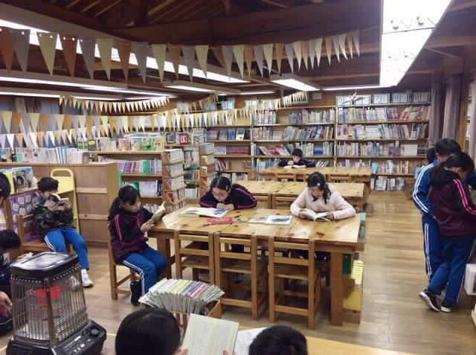
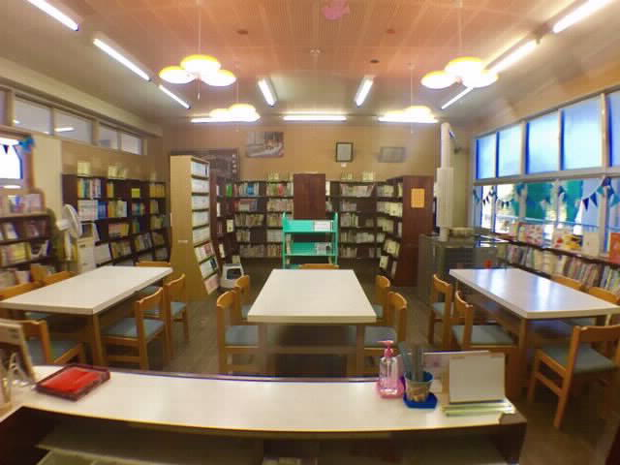
自己紹介

Slide 4
飯田市の学校図書館
中学校
小学校
9校中8校
・全員が家庭科免許保有者で、
家庭科と兼務
19校中17校
・うち8校が兼務配置
職員数21名（正規職員6名・臨時職員15名）

Slide 5
選書ワークショップ
演習①(個人ワーク)
Q:年間行事計画の中から
・資料が必要になりそうな行事は？
（シチュエーション）
・どんなものが必要？（内容）
の２点を考えて下さい。

Slide 6
選書ワークショップ
演習②(グループワーク）
Q:小学校1年生の担任から
「国語の単元『じどう車くらべ』で使う本をなるべくたくさん準備してほしい」
という依頼がありました。どのように本を選びますか？

Slide 7
学校図書館の機能
＞
読書センター
学習・情報センター
豊かな感性や情操を育むため
児童が自ら学ぶために
↓
教育課程の展開を支え教育活動に寄与する

Slide 8
学校図書館の機能と 選書の視点・バランス
読書センター
学習・情報センター
①全学年分の、発達に合わせた
読み物
②毎年確実に必要な読み物
③読みたい本と読んでほしい本
①指導要領・教育課程に
沿った資料
②確実に調べ学習がある単元
③子どもたちの興味関心
④幅広い知識のために
・現在の蔵書構成をよく見て知る
・予算の適正配分を探る

Slide 9
選書のプロセス
いつ必要？
（シチュエーション）
学校行事
なにが必要？
（内容）
対象学年
選書
季節
教科単元
学習のテーマ
単元のねらい
除籍
学習課題
どれが必要？
（具体的な書名）
・年間行事予定表
・指導要領
・年間指導計画
・各教科の指導書
・指導計画、指導案
・授業支援記録
・ブックリスト
・展示会、書店店頭
・公共図書館

Slide 10
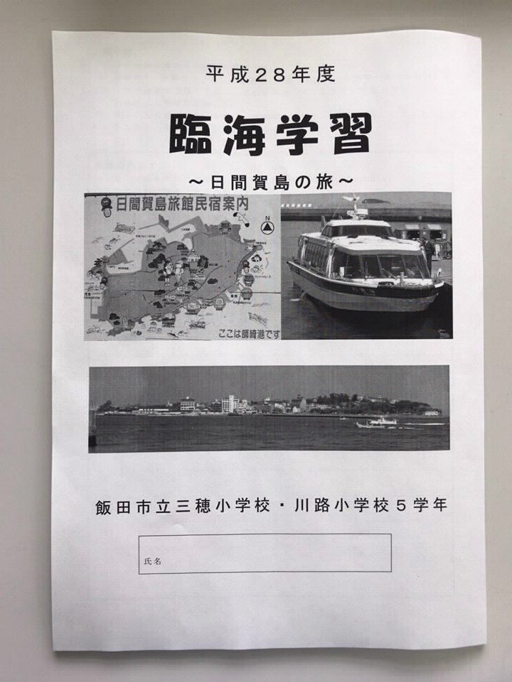
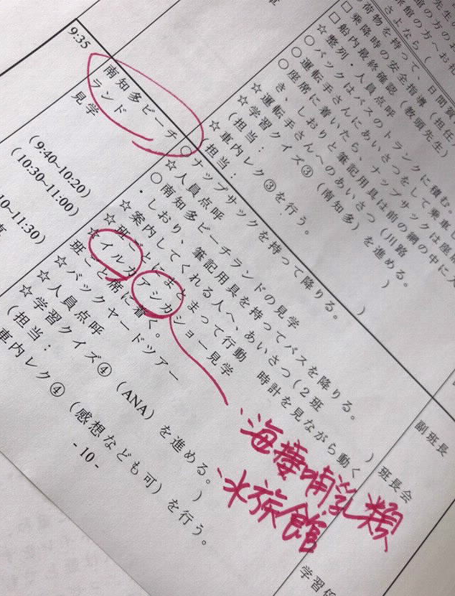
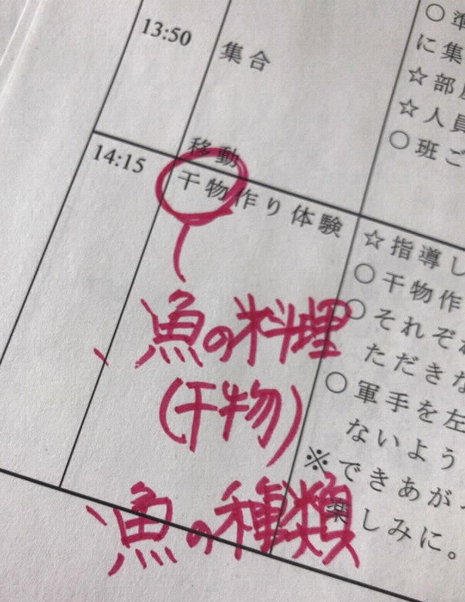
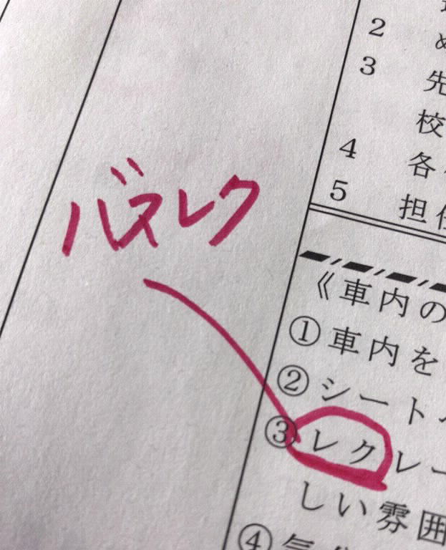
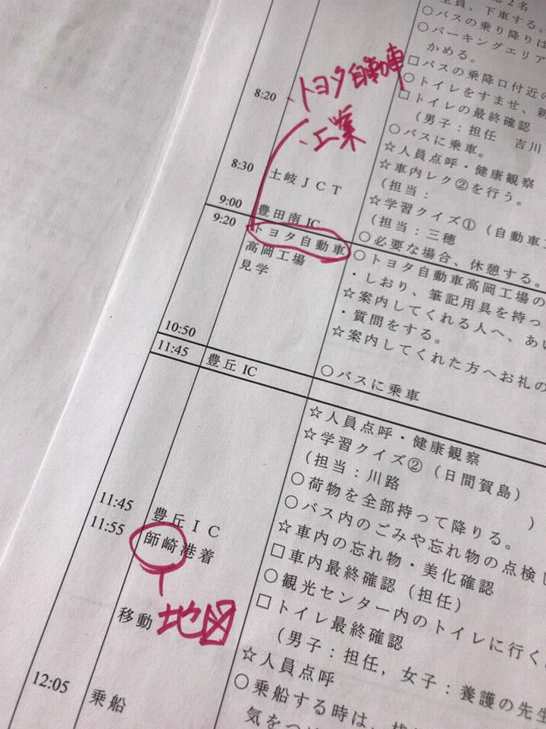
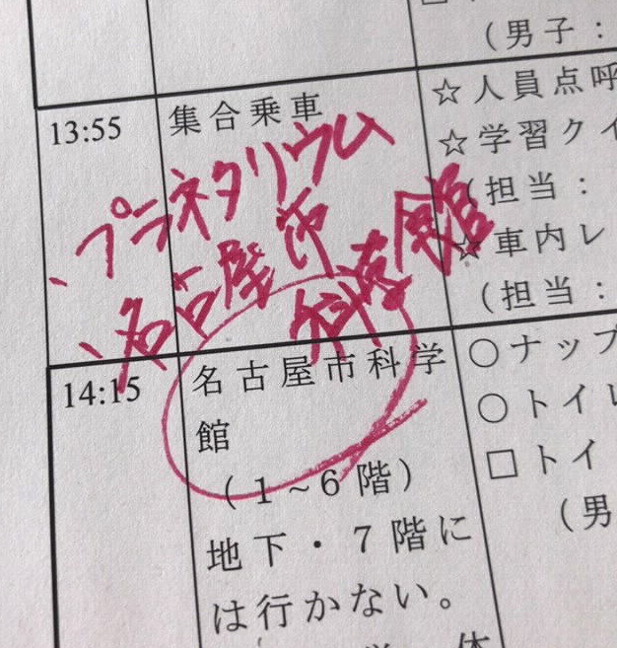
演習①

Slide 11
演習②
★レファレンスインタビューをして、いつ？なにが？必要なのかを探る。
いつ必要？(シチュエーション)
・1年生、国語、単元名「じどう車くらべ」の授業で
・自分が好きなじどう車を選んで、調べ学習をするとき
なにが必要？(内容)
・車の「はたらき」と「つくり」がわかるもの
・1年生でも読めるもの
・できれば一人1冊
★希望の資料をどう手配するのか？を決め
購入(または依頼)のためにどれが必要なのかを探る
どれが必要？(具体的書名)
・「〇〇〇〇」（〇〇〇著 〇〇社 〇〇年 〇〇円）

Slide 12
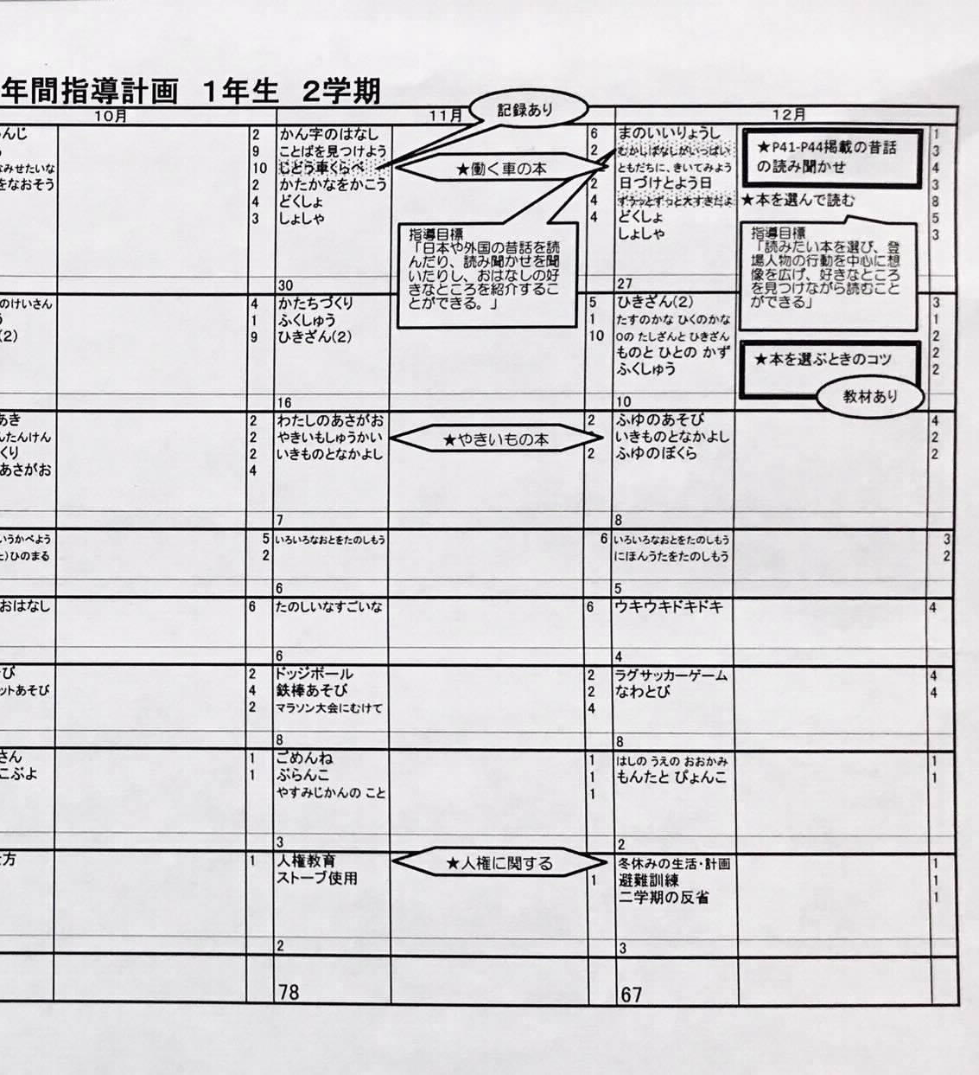
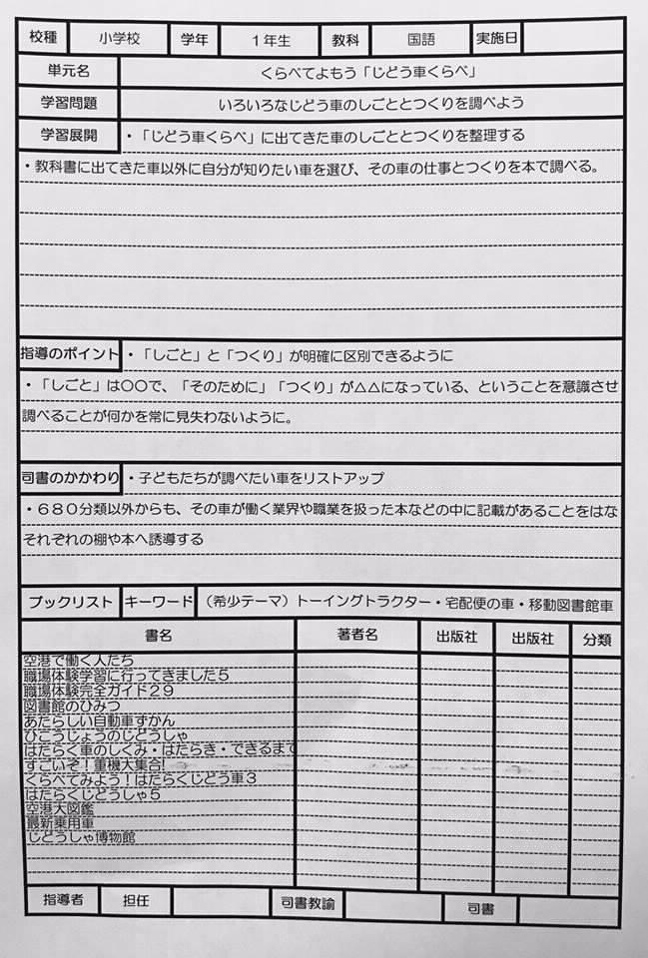

Slide 13
